Slide 1
OMS: cuatrienio 2025 a 2028
promover, procurar y proteger la salud
potenciar la labor del ecosistema mundial de salud
Impulso a los Objetivos de Desarrollo Sostenible
resiliencia de los sistemas de salud
equidad en la salud
acceso a la salud
cambio climático
prevención de enfermedades.

Slide 2
Adicciones
A nivel nacional se estimó un total de 22.1 millones de víctimas de 18 años y más, es decir, una tasa de 24,207 víctimas por cada 100,000 habitantes,

Slide 3
Salud mental
1. Declaración de Caracas (1990)
2. Principios para la Protección de las personas con Enfermedades Mentales y para la Mejora de los Servicios de Salud Mental (1991)
3. Declaración de Madrid sobre los Requisitos Éticos de la Práctica de la Psiquiatría (1996)
4. Carta de Brasilia sobre principios orientadores para el desarrollo de la atención de la salud mental en las Américas (2005)
5. Convención sobre los Derechos de las Personas con Discapacidad (2010)

Slide 4
Consumo de sustancias
1. Convención Única sobre Estupefacientes (1961), enmendada por el Protocolo de 1972.
2. Convenio sobre Sustancias Sicotrópicas de 1971.
3. Convención de las Naciones Unidas Contra el Tráfico Ilícito de Estupefacientes y Sustancias Sicotrópicas de 1988.
4. Declaración Política sobre el Control Mundial de las Drogas. Suscrita en la Sesión Especial del Informe Sobre la situación de la salud mental y el consumo de sustancias en México, Asamblea General de Naciones Unidas de 1998.
5. Convenio Marco para el Control del Tabaco (2003).
6. Estrategia Mundial para la Reducción del Uso Nocivo de Alcohol (EMRUNA), (2010)

Slide 5
Encuesta Nacional de Epidemiología Psiquiátrica en Adultos (2003)
Prevalencia de los desórdenes mentales: 28.6% de la población presentó uno de 23 trastornos de la Clasificación Internacionales de Enfermedades (CIE) alguna vez en su vida
13.9% en el último año
5.8% en los últimos 30 días
Ansiedad (14.3%)
Trastornos de uso de sustancias (9.2%)
Trastornos afectivos (9.1%)
Medina, M, et al, 2003

Slide 6
Datos de Adolescentes

Slide 7


2 0 1 8

Slide 8
VITRINA METODOLÓGICA
Dado el carácter científico de la Consulta Tendencias Juveniles, se muestra a continuación un resumen de las características metodológicas empleadas. Al final del documento se encuentra la nota técnica completa en la cual se precisan todos los pormenores metodológicos.
Objetivo del estudio.
Conocer la opinión y el sentir de los Jóvenes habitantes de la Ciudad de México para implementar acciones alineadas con el Programa Jóvenes en Desarrollo del INJUVE-CDMX.
Marco muestral.
Listado de manzanas de la Ciudad de México en base al Censo de Población y Vivienda 2010.
delegaciones que conforman la CDMX fueron los estratos y a la vez definieron dominios de estudio. El tamaño de
delegación y combinando los resultados de las 16 delegaciones se obtienen
delegación/estrato se asumió una estrategia probabilística para seleccionar jóvenes de entre 12 y 29
Muestreo estratificado. Las 16
muestra se calculó para poder obtener conclusiones a nivel alcadía y combinando los resultados de las 16 alcaldías se obtienen
estimaciones a nivel CDMX. Al interior de cada alcadía/ estrato se asumió una estrategia probabilística para seleccionar jóvenes de entre 12 y 29
años en dos etapas:
Diseño muestral.
Primera Etapa. Se seleccionaron manzanas, en donde manzanas con mayor número de jóvenes de entre 12 y 29 años tenían mayor probabilidad de ser seleccionadas en muestra. Además, la misma manzana podía seleccionarse más de una vez. En términos técnicos, esta etapa fue un PPT con reemplazo de manzanas, en donde la variable de tamaño era el número de jóvenes de entre 12 y 29 años en cada manzana.
Segunda Etapa. En las manzanas seleccionadas, en la primera etapa, se seleccionaron habitantes jóvenes de 12 a 29 años de edad mediante muestreo aleatorio simple sin reemplazo.
Tamaño de la muestra y periodo de levantamiento.
24,691 encuestas efectivas de jóvenes habitantes de la CDMX distribuidos en todas las alcadías.
Las encuestas fueron levantadas del 29 de agosto de 2016 al 7 de noviembre de 2017.
Población objeto del estudio.
Mujeres y hombres de 12 a 29 años de edad que habitan en la Ciudad de México.
Procedimiento de estimación de resultados.
Los resultados presentados son estimaciones basadas en factores de expansión por lo que no son frecuencias simples de las respuestas obtenidas. Los factores de expansión fueron calculados como el inverso de la probabilidad de cada individuo a ser encuestado, a partir del cual se aplican modelos estadísticos tradicionales de estimación de proporciones en muestreo.
19

Slide 9
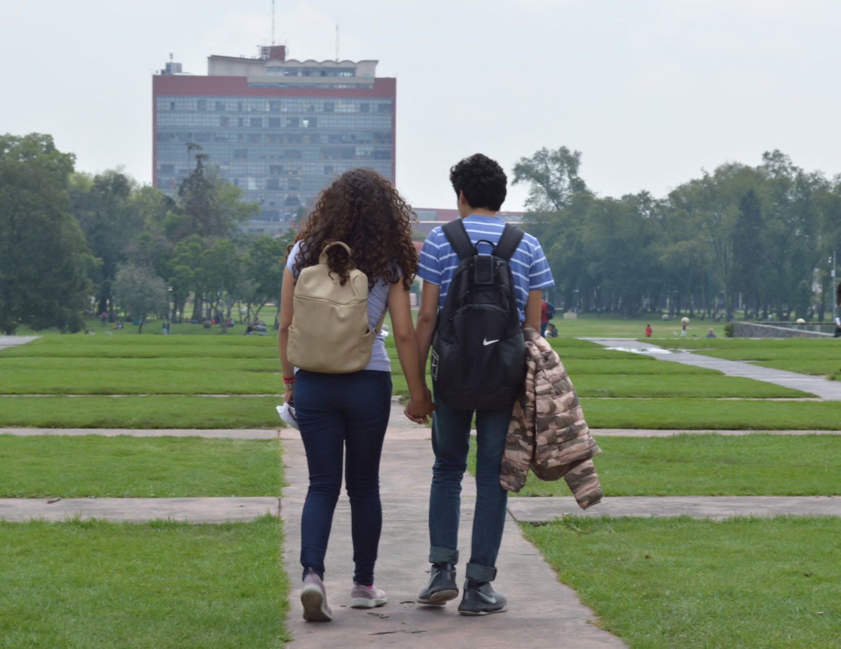

Slide 10



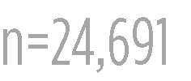






















































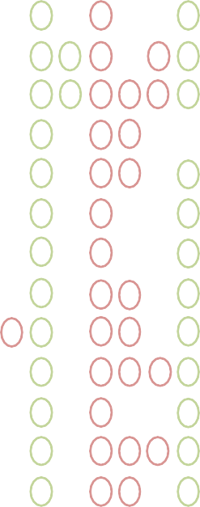



























































MI MUNDO
27

Slide 11

























































EL LUGAR EN DONDE VIVO
29

Slide 12













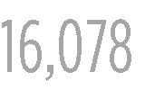
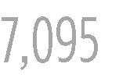
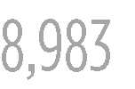





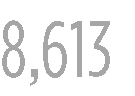
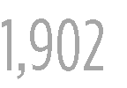
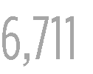
MI RELACIÓN CON MIS PADRES
52

Slide 13











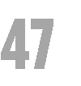



















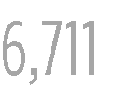
MI RELACIÓN CON MIS PADRES
53

Slide 14



















MI RELACIÓN CON MIS PADRES
54

Slide 15

MI RELACIÓN CON MIS PADRES

Slide 16
















MIS EMOCIONES
58

Slide 17


























MIS EMOCIONES
59

Slide 18

















MIS EMOCIONES
60

Slide 19


















MIS EMOCIONES
61

Slide 20
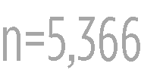
















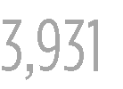
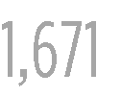
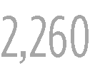
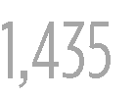
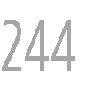
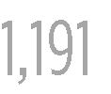
MIS EMOCIONES
*
62

Slide 21


MIS EMOCIONES
63

Slide 22



MIS EMOCIONES
64

Slide 23
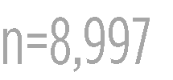



MIS EMOCIONES
65

Slide 24


MIS EMOCIONES
66

Slide 25




MIS EMOCIONES
67

Slide 26






MIS EMOCIONES
68

Slide 27












MIS EMOCIONES
69

Slide 28






MIS EMOCIONES
70

Slide 29





MIS EMOCIONES
71

Slide 30










MIS EMOCIONES
72

Slide 31






MIS EMOCIONES
73

Slide 32






MIS EMOCIONES
74

Slide 33

MIS EMOCIONES

Slide 34
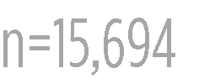



MI SEXUALIDAD
77

Slide 35



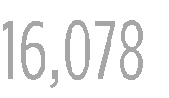
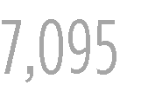
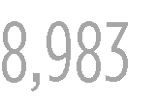




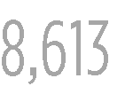
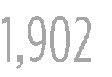
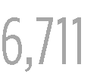
MI SEXUALIDAD
78

Slide 36





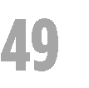


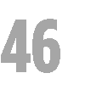







MI SEXUALIDAD
79

Slide 37
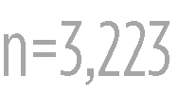








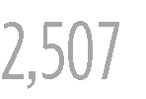

MI SEXUALIDAD
80

Slide 38







MI SEXUALIDAD
81

Slide 39








MI SEXUALIDAD
82

Slide 40



MI SEXUALIDAD
83

Slide 41

MI SEXUALIDAD
84

Slide 42


MI SEXUALIDAD
85

Slide 43




MI SEXUALIDAD
86

Slide 44
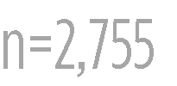










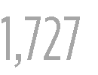
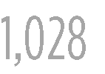
MI SEXUALIDAD
87

Slide 45



MI SEXUALIDAD
88

Slide 46




MI SEXUALIDAD
89

Slide 47
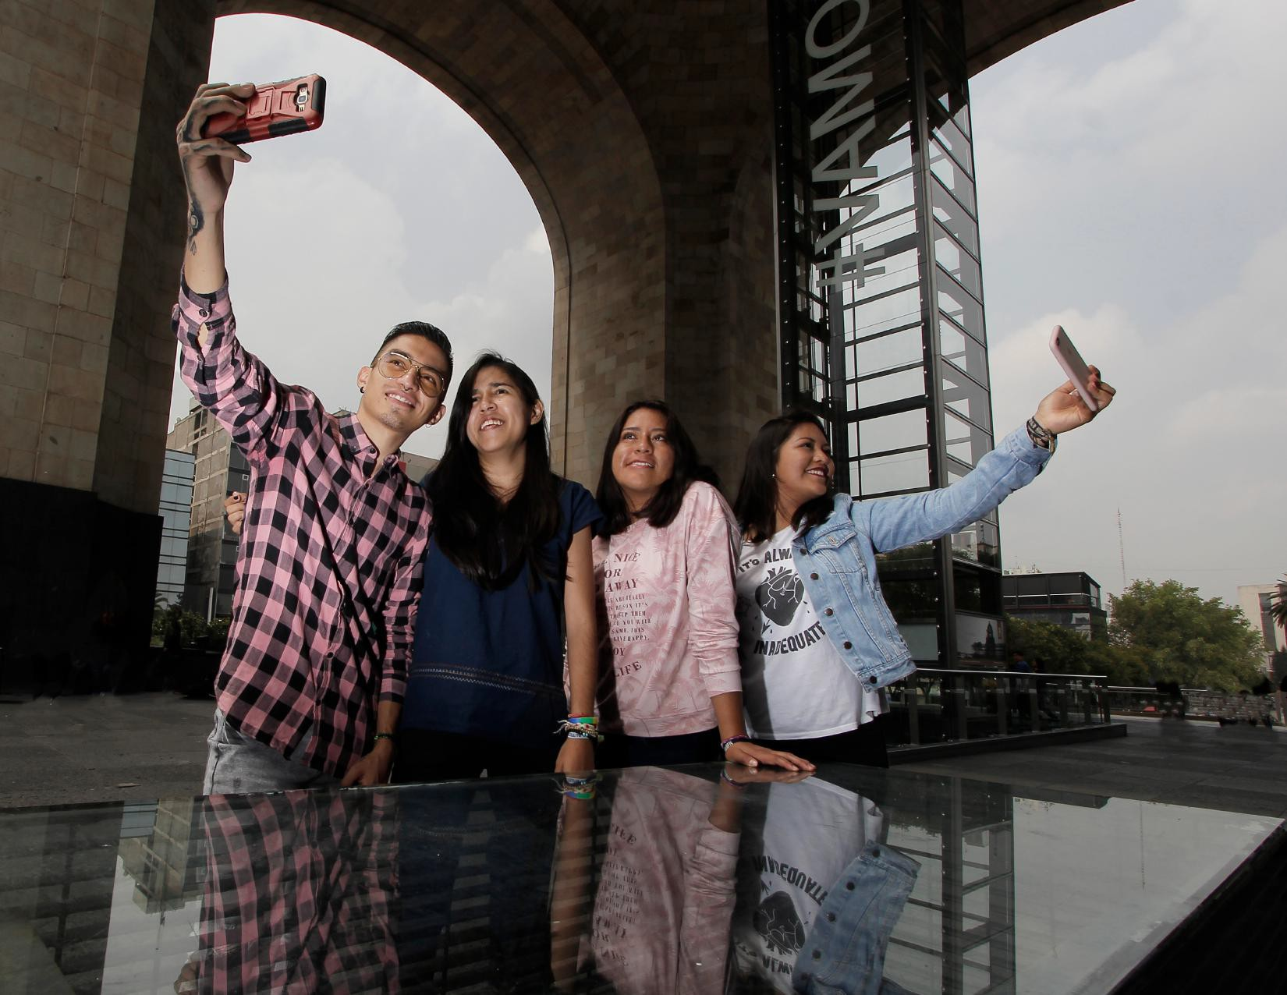

Slide 48






LA TECNOLOGÍA Y YO
91

Slide 49





LA TECNOLOGÍA Y YO
92

Slide 50











LA TECNOLOGÍA Y YO
93

Slide 51







LA TECNOLOGÍA Y YO
94

Slide 52
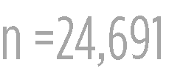










LA TECNOLOGÍA Y YO
95

Slide 53
























































LA TECNOLOGÍA Y YO
96

Slide 54



















LA TECNOLOGÍA Y YO
97

Slide 55
LA TECNOLOGÍA Y YO
98

Slide 56


LA TECNOLOGÍA Y YO
99

Slide 57



LA TECNOLOGÍA Y YO
100

Slide 58




LA TECNOLOGÍA Y YO
101

Slide 59

LA TECNOLOGÍA Y YO
102

Slide 60
LA TECNOLOGÍA Y YO
103

Slide 61












LA TECNOLOGÍA Y YO
104

Slide 62





































LA TECNOLOGÍA Y YO
105

Slide 63


LA TECNOLOGÍA Y YO
106

Slide 64
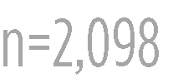
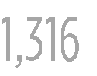

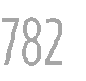
LA TECNOLOGÍA Y YO
107

Slide 65
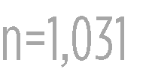










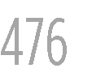

LA TECNOLOGÍA Y YO
108

Slide 66
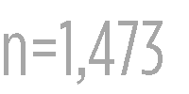











LA TECNOLOGÍA Y YO
109

Slide 67

LA TECNOLOGÍA Y YO
110

Slide 68
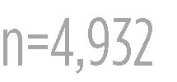










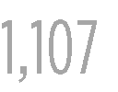
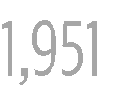

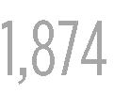


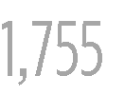

LA TECNOLOGÍA Y YO
111

Slide 69



LA TECNOLOGÍA Y YO
112

Slide 70


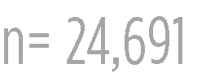

LA TECNOLOGÍA Y YO
113

Slide 71



LA TECNOLOGÍA Y YO
114

Slide 72


LA TECNOLOGÍA Y YO
115

Slide 73
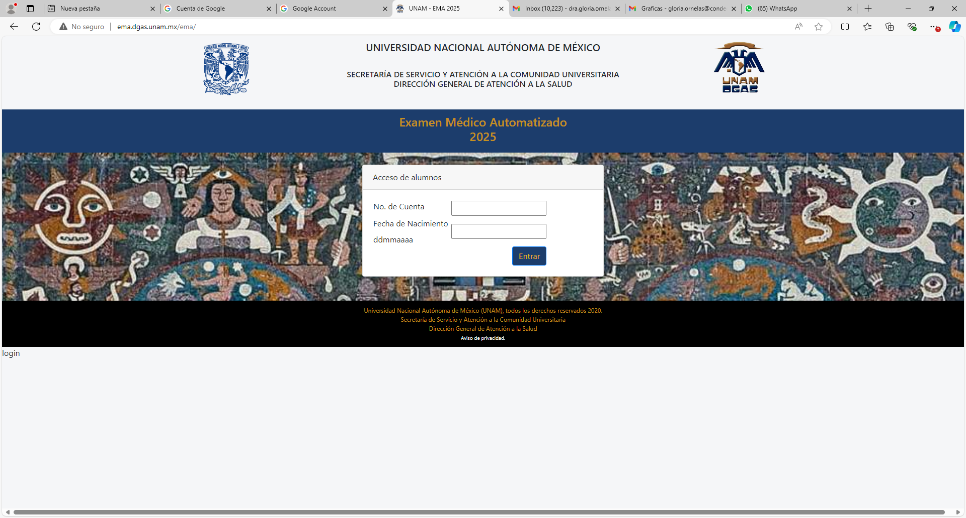
EXAMEN
MÉDICO
AUTOMATIZADO
BACHILLERATO UNAM |  |  | BACHILLERATOS INCORPORADOS |  |  | OTROS BACHILLERATOS
Masculino | Femenino | Total | Masculino | Femenino | Total | Masculino | Femenino | Total
14,528 | 17,243 | 31,771 | 875 | 703 | 1,578 | 3,989 | 3,963 | 7,952

Slide 74
Resultados Comparativos del Exámen Médico Automatizado (EMA) aplicado por la Dirección General de Atención a la Salud (DGAS) a alumnos de Bachillerato, tanto dela UNAM como del Sistema Incorporado, durante 2021.

Slide 75
PERCEPCIÓN DE RIESGO

Slide 76
FACTORES DE RIESGO: Problema visual. Accidente, Sedentarismo, Tatuajes, Abuso de TV o videojuegos

Slide 77
Riesgo externo
Factores protectores

Slide 78
FACTORES PROTECTORES

Slide 79
Enfermedades Crónicas

Slide 81
Nutrición

Slide 82
Trastornos de la nutrición: Desnutrición, Sobrepeso, Obesidad

Slide 83
FACTORES PROTECTORES: Trastornos de la nutrición

Slide 84
Sexualidad

Slide 85
Sexualidad y Reproducción: RIESGO- Anticoncepción de emergencia, Sexualidad desprotegica VULNERABILIDAD- Inf. trans. sexual; Embarazo inesperado

Slide 86
Sexualidad y reproducción

Slide 87
Adicciones

Slide 88
Sustancias adictivas: Tabaco, Alcohol

Slide 89
FACTORES PROTECTORES

Slide 90
Violencia

Slide 91
Violencia: Entre compañero, Asaltos, Sexual, Familiar

Slide 92
Salud Mental

Slide 93
Salud Mental: Ansiedad, Depresión

Slide 94
FACTORES PROTECTORES

Slide 95
Salud Bucal

Slide 96
FACTORES DE RIESGO
FACTORES PROTECTORES

Slide 97
Discapacidad

Slide 98
FACTORES DE ALTA VULNERABILIDAD
FACTORES PROTECTORES

Slide 99
La Organización Mundial de la Salud ha convocado a las escuelas a prepararse ante posibles emergencias sanitarias futuras —retomando las redes de apoyo y contención construidas durante el COVID 19—para prevenir riesgos con contención colectiva y promoción de la seguridad y la salud escolar. En repuesta a este llamado, DGIRE convoca a la instalación de Comités de Salud en todas las escuelas e instituciones incorporadas a la UNAM para establecerse como SILOS: Sitios Locales de Salud y Seguridad, reconociendo que cada plantel educativo es un nodo vital de respuesta y contención, responsable de salvaguardar vidas, orientar conductas y construir conciencia colectiva ante cualquier crisis sanitaria.

Slide 100
Objetivo general
Fortalecer la preparación institucional para futuras emergencias sanitarias, posicionando a las escuelas incorporadas a la UNAM como SILOS: espacios organizados, capacitados y equipados para la promoción de la salud, la prevención de enfermedades y la respuesta rápida ante crisis.
Objetivos específicos
Desarrollar capacidades de vigilancia epidemiológica y respuesta temprana.
Implementar actividades de promoción y educación para la salud con enfoque de curso de vida.
Establecer protocolos de actuación ante emergencias y pandemias.
Consolidar redes de vinculación entre autoridades educativas, sanitarias y comunitarias.
Formar comités de salud escolar con representación estudiantil, docente y sanitaria.

Slide 101
Acciones Prioritarias 2025–2026
Mes | Actividad | Responsable | Indicador de Éxito
Agosto 2025 | Diagnóstico de salud escolar y mapa de riesgos | Responsable Sanitario + Dirección | Reporte institucional completo
Septiembre | Formación de Comités Escolares de Salud (CES) | DGIRE + Planteles | 100% de escuelas con CES activo
Octubre | Simulacro Nacional de Alerta Sanitaria | UNAM + Protección Civil | Participación del 80% de instituciones
Noviembre | Jornada Nacional de Vacunación Escolar | Sector Salud + Planteles | 90% de cobertura
Enero 2026 | Encuesta de salud y bienestar integral | CES + Psicólogos escolares | Diagnóstico base aplicado
Marzo | Congreso Virtual de Escuelas como SILOS de Salud | DGIRE + OPS/OMS | Al menos 50 instituciones participantes
Mayo | Evaluación y retroalimentación de protocolo sanitario | CES + Responsables sanitarios | Informe de mejoras y lecciones aprendidas

